Slide 1

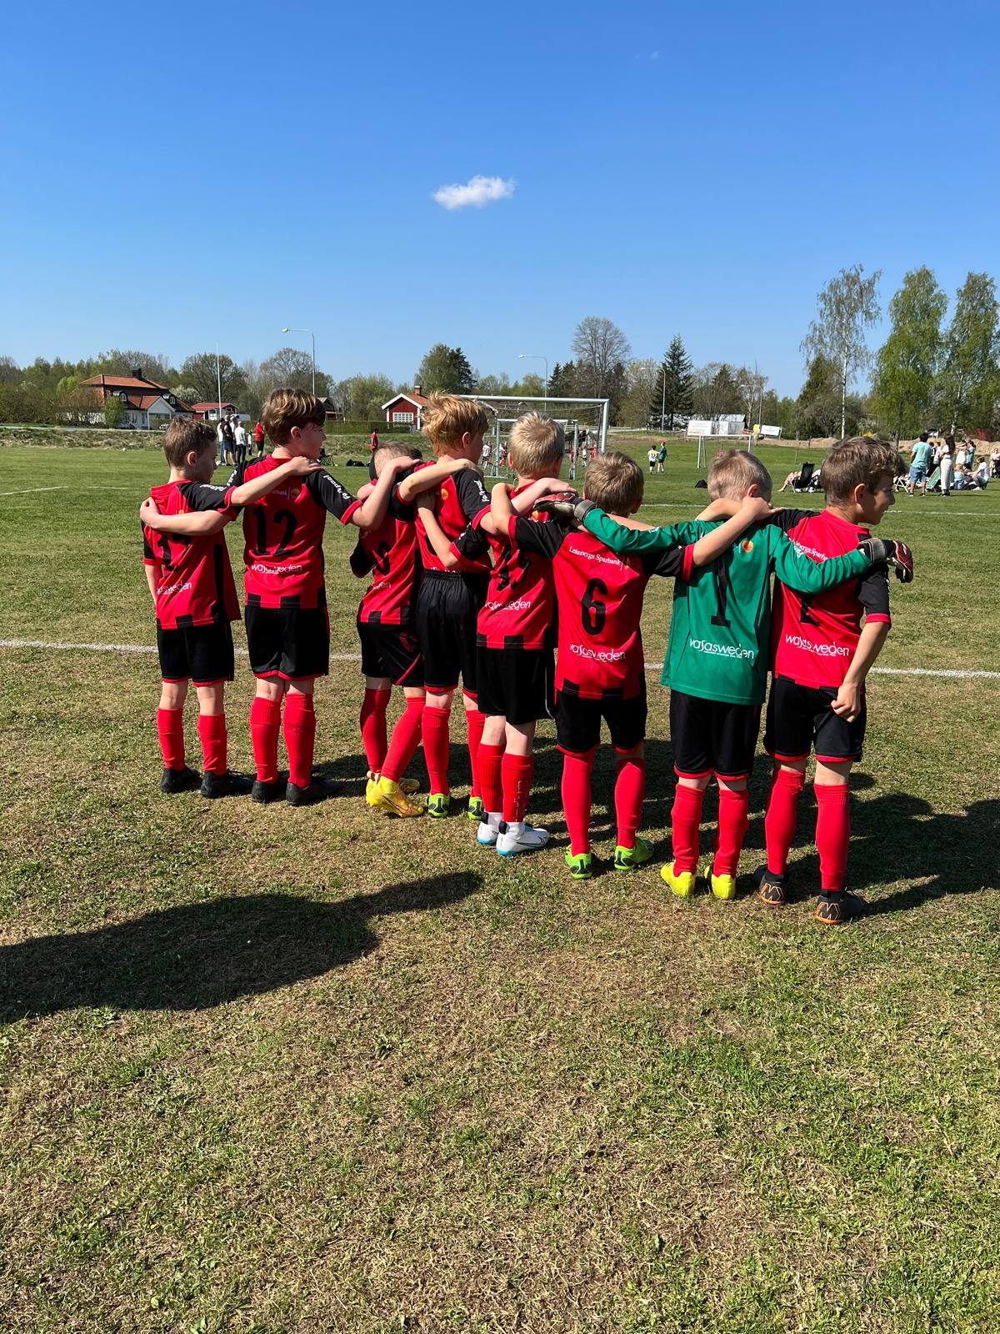
Föräldramöte P2014
2023-11-06

Slide 2
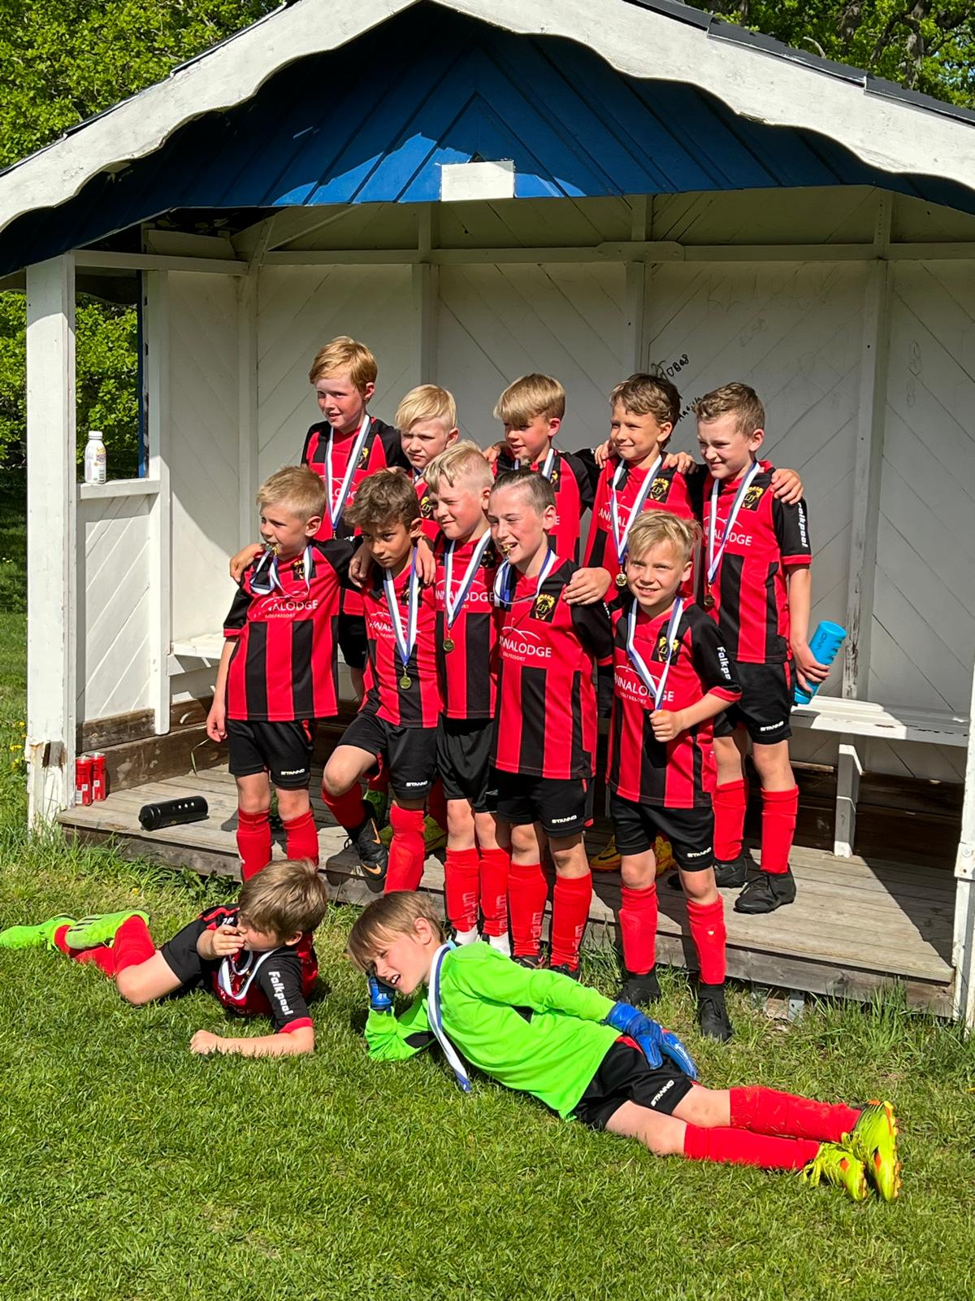
Agenda
Backspegel - Utomhussäsongen 2023
Planering Inomhussäsongen 2023-2024
Träningar, matcher ...
Lagorganisation
Återkoppling

Slide 3
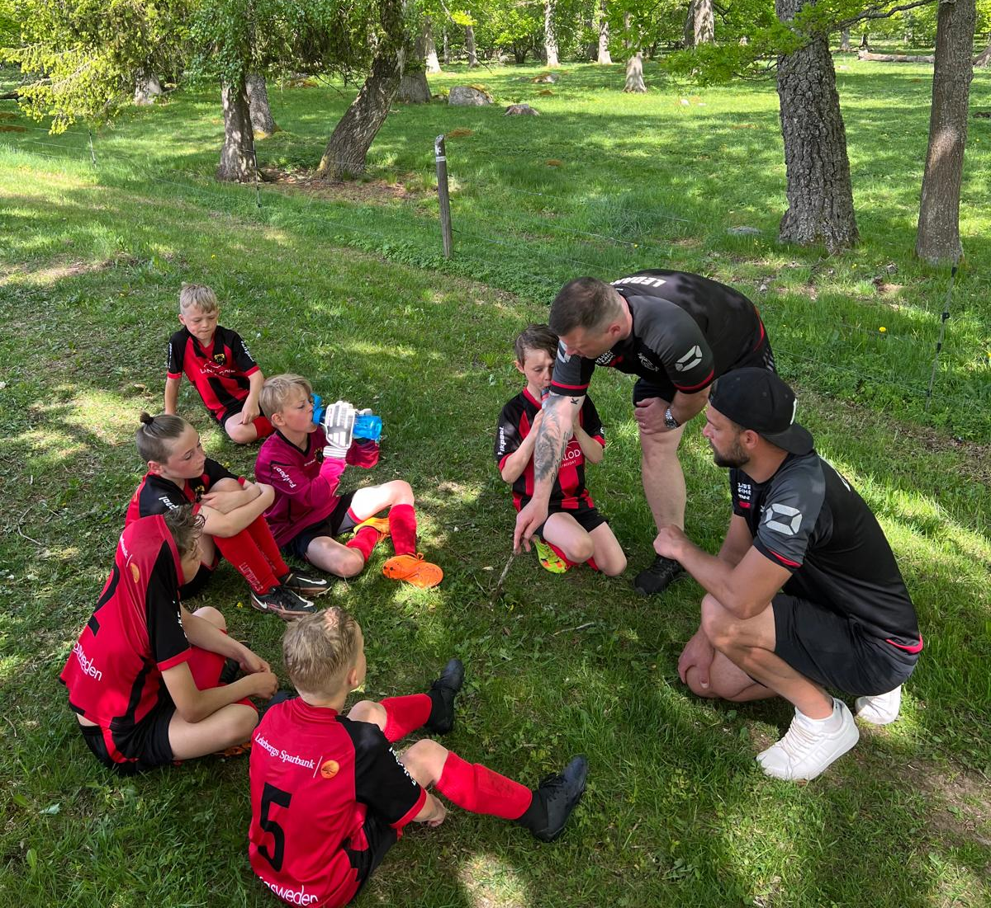
Utomhussäsongen 2023
43 st träningar genomförda
2 cuper (Folkpool Cup och Lithells-cupen)
6 st poolspel
→ Totalt 40 matcher
Fotbollsskola
Fortsatt stora kliv i både fotbollskunnande och mognad!
Bra stämning på träningar och matcher. Schyssta mot varandra. Väldigt få konflikter!
Månad | Antal träningstilfällen | Antal närvarande (snitt)
Mar | 4 | 14
Apr | 5 | 13
May | 8 | 16
Jun | 7 | 14
Aug | 7 | 14
Sep | 8 | 16
Oct | 4 | 15
Total | 43 | 15
Notes:
Danne

Slide 4
Planering vintersäsongen 23/24
Träning Hidinge sporthall
Måndagar kl 17:30-18:30
Onsdagar kl 18:30-19:30
Träningsmatcher
Utomhus
  Latorp: Datum?
Inomhus
  “Träningsturnering” 16/12 kl 13-15
  Avslutning med pizza efteråt
Cuper
ICA Laxå Cup - 14 januari
Kåbe-mattan Cup – 4 februari
Juluppehåll
V52-V1: ?
Konstgräs Latorp
Träningsschema ej klart
Troligtvis 1 ggr/vecka med start i mars
Notes:
Danne

Slide 5
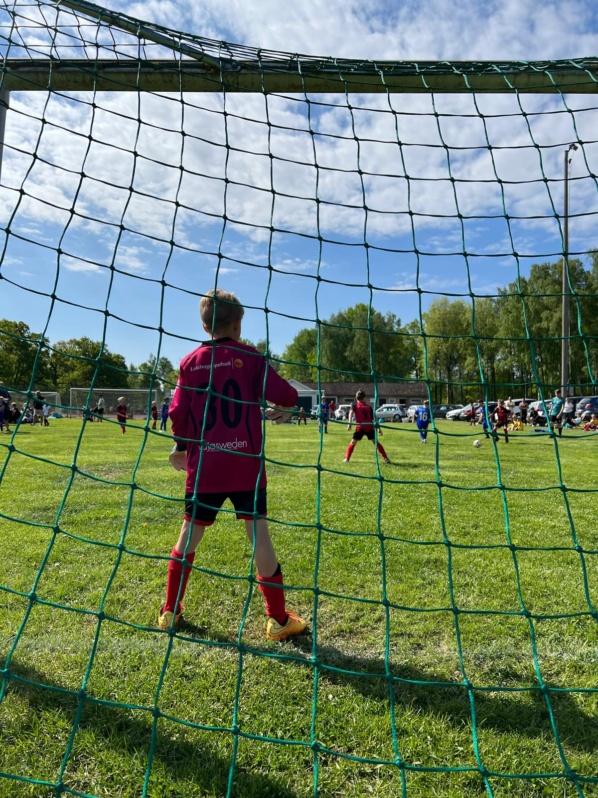
Tankar inför utomhussäsongen 2024
Komma igång utomhus så tidigt som möjligt
Fler träningsmatcher för att vänja oss vid 7-mannaspel
Två lag i seriespel
Folkpool cup
Lilla Lithellscupen?
Sommarcup och/eller cup under sensommar/höst?
  Behövs mer pengar i lagkassan!
Notes:
Danne

Slide 6
Träningar
Typisk träning
  Uppvärmning (barnen leder själva)
  Övningar i mindre grupper (minimera stillastående)
  Matchspel
Fokus
  Bollbehandling och passningar
  “Göra sig spelbar”
  “Välja det enkla alternativet”
  Börjat introducera lättare “fysträning”
  Mycket fokus på positionsspel 7-manna under slutet av utomhussäsongen
Viktigt att anmäla närvaro/frånvaro på laget.se!

Slide 7
Matcher
Prioriterar passningsspel
Försöker jobba mer med positionsspel i försvar och anfall
Ny lagindelning till varje poolspel
  Viktigt att alla kan (och får) spela med alla
Fortsätter byta positioner
  Om möjligt fast position i respektive match/halvlek
  Byta position till nästa match/halvlek
Fasta matchtröjor. Ansvar för att tvätta och ta med till match.

Slide 8
Tidigare lagorganisation P2014
Arena
Ansvarig: Martin Hedlund (Ivar)
Corey Crawford (Elijah)
Johanna Ekeroth (Elliot)
Alexander Wallin (Vincent)
Mats-Olov Halvardsson (Dennis)
Kiosk
Ansvarig: Angeliki Goulias (Orpheus)
Lina Björnlund (Hugo B. S.)
Madelene Carlsson (Oscar L)
Jessica Borglund (Hugo B)
Tränare
Dennis Rosengren (Charlie)
Henric Ståhl (Loui)
Jonas Ragnarsson (Ulrik)
Sinecan Anhammer (Torsten)
Daniel Dahl Gediz (Wille)
Jonas Ahlroos (Alfred/Axel)
Sponsring
Ansvarig: Johan Skuthälla (Julius)
Försäljning/Aktiviteter
Ansvarig:
Alexandra Wiedenborg (Axel W)
Alexandra Nyberg Koskina (Ivar)
Ekonomi
Ansvarig: Johan Hedlund (Cornelis)

Slide 9
Ny lagorganisation P2014
Arena
Ansvarig: Martin Hedlund (Ivar)
Corey Crawford (Elijah)
Johanna Ekeroth (Elliot)
Alexander Wallin (Vincent)
Mats-Olov Halvardsson (Dennis)
Kiosk
Ansvarig:
Angeliki Goulias (Orpheus)
Lina Björnlund (Hugo B. S.)
Madelene Carlsson (Oscar L)
Jessica Borglund (Hugo B)
Evelina Gunnarsson (Tor)
Tränare
Dennis Rosengren (Charlie)
Henric Ståhl (Loui)
Jonas Ragnarsson (Ulrik)
Sinecan Anhammer (Torsten)
Daniel Dahl Gediz (Wille)
Jonas Ahlroos (Alfred/Axel)
Lagansvarig KåBe-mattan Cup
Ansvarig: ?
Försäljning/Aktiviteter
Ansvariga:
Alexandra Wiedenborg (Axel W)
Alexandra Nyberg Koskina (Ivar)
Ekonomi
Ansvarig: Johan Hedlund (Cornelis)
Lagansvarig Folkpool Cup
Ansvarig: ?
Sponsring
Ansvarig: ?

Slide 10

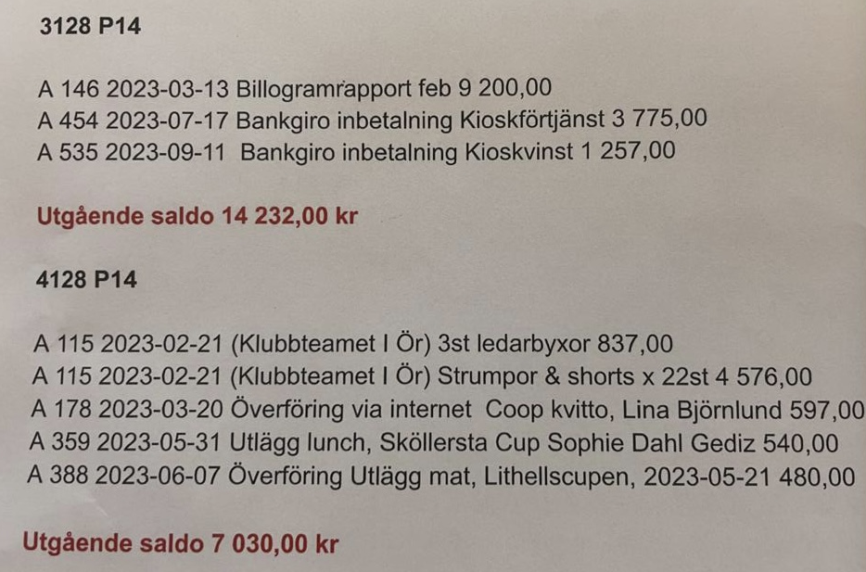
Ekonomi
Ansv: Johan Hedlund
Hur mycket har vi i lagkassan?
Vilka intäkter och utgifter har vi?

Slide 11
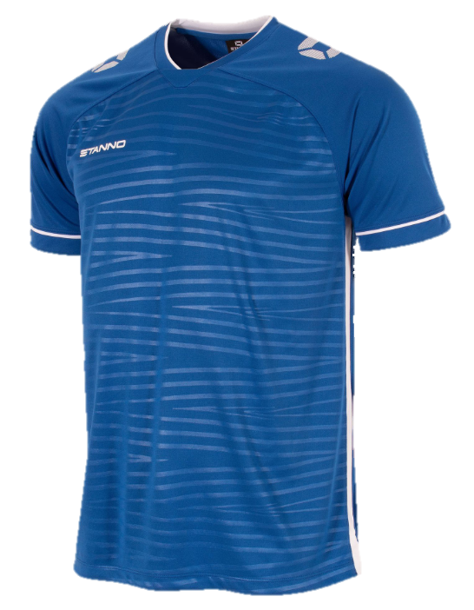
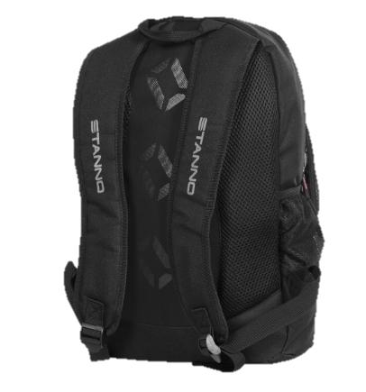
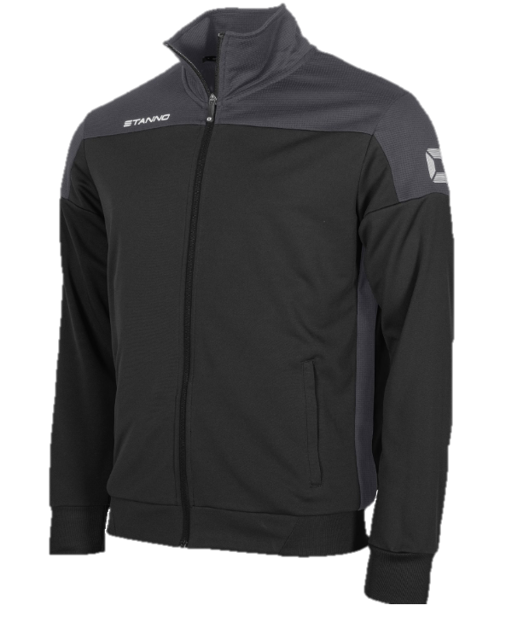
Kläder, materiel
Ansv: Henric Ståhl
Sponsring från Stena
  Matchtröjor och ryggsäck
Overaller
  Dags för nya?
  Klubben sponsrar med 200kr → ~400kr kr/overall
Handla egna kläder
  Möjlighet att själv handla kläder med rabatt hos Klubbteamet
  https://www.klubbteamet.se/category/lekebergs-if
Notes:
Jensa

Slide 12
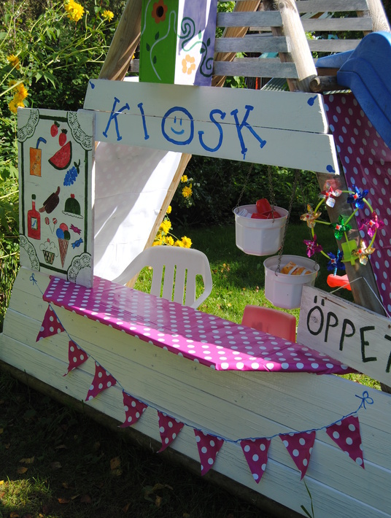
Kiosk
Ansv: ?
Bra jobbat med kiosk under poolspelen!
    ~5tkr i vinst till lagkassan
  Övriga reflektioner
Framåt
  Kåbe-mattan cup
    Kioskschema kommer senare och tider kommer fördelas ut på samtliga. Vi behöver hjälpas åt!
Notes:
Erika

Slide 13


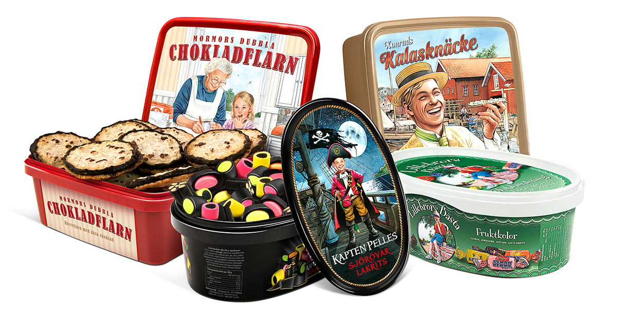
Försäljning/Aktiviteter
Ansv: Alexandra x2
Föreningsförsäljningar
  Newbody
  Uppesittarkväll Bingolotto
Lagförsäljning
  ?
Notes:
Linda

Slide 14
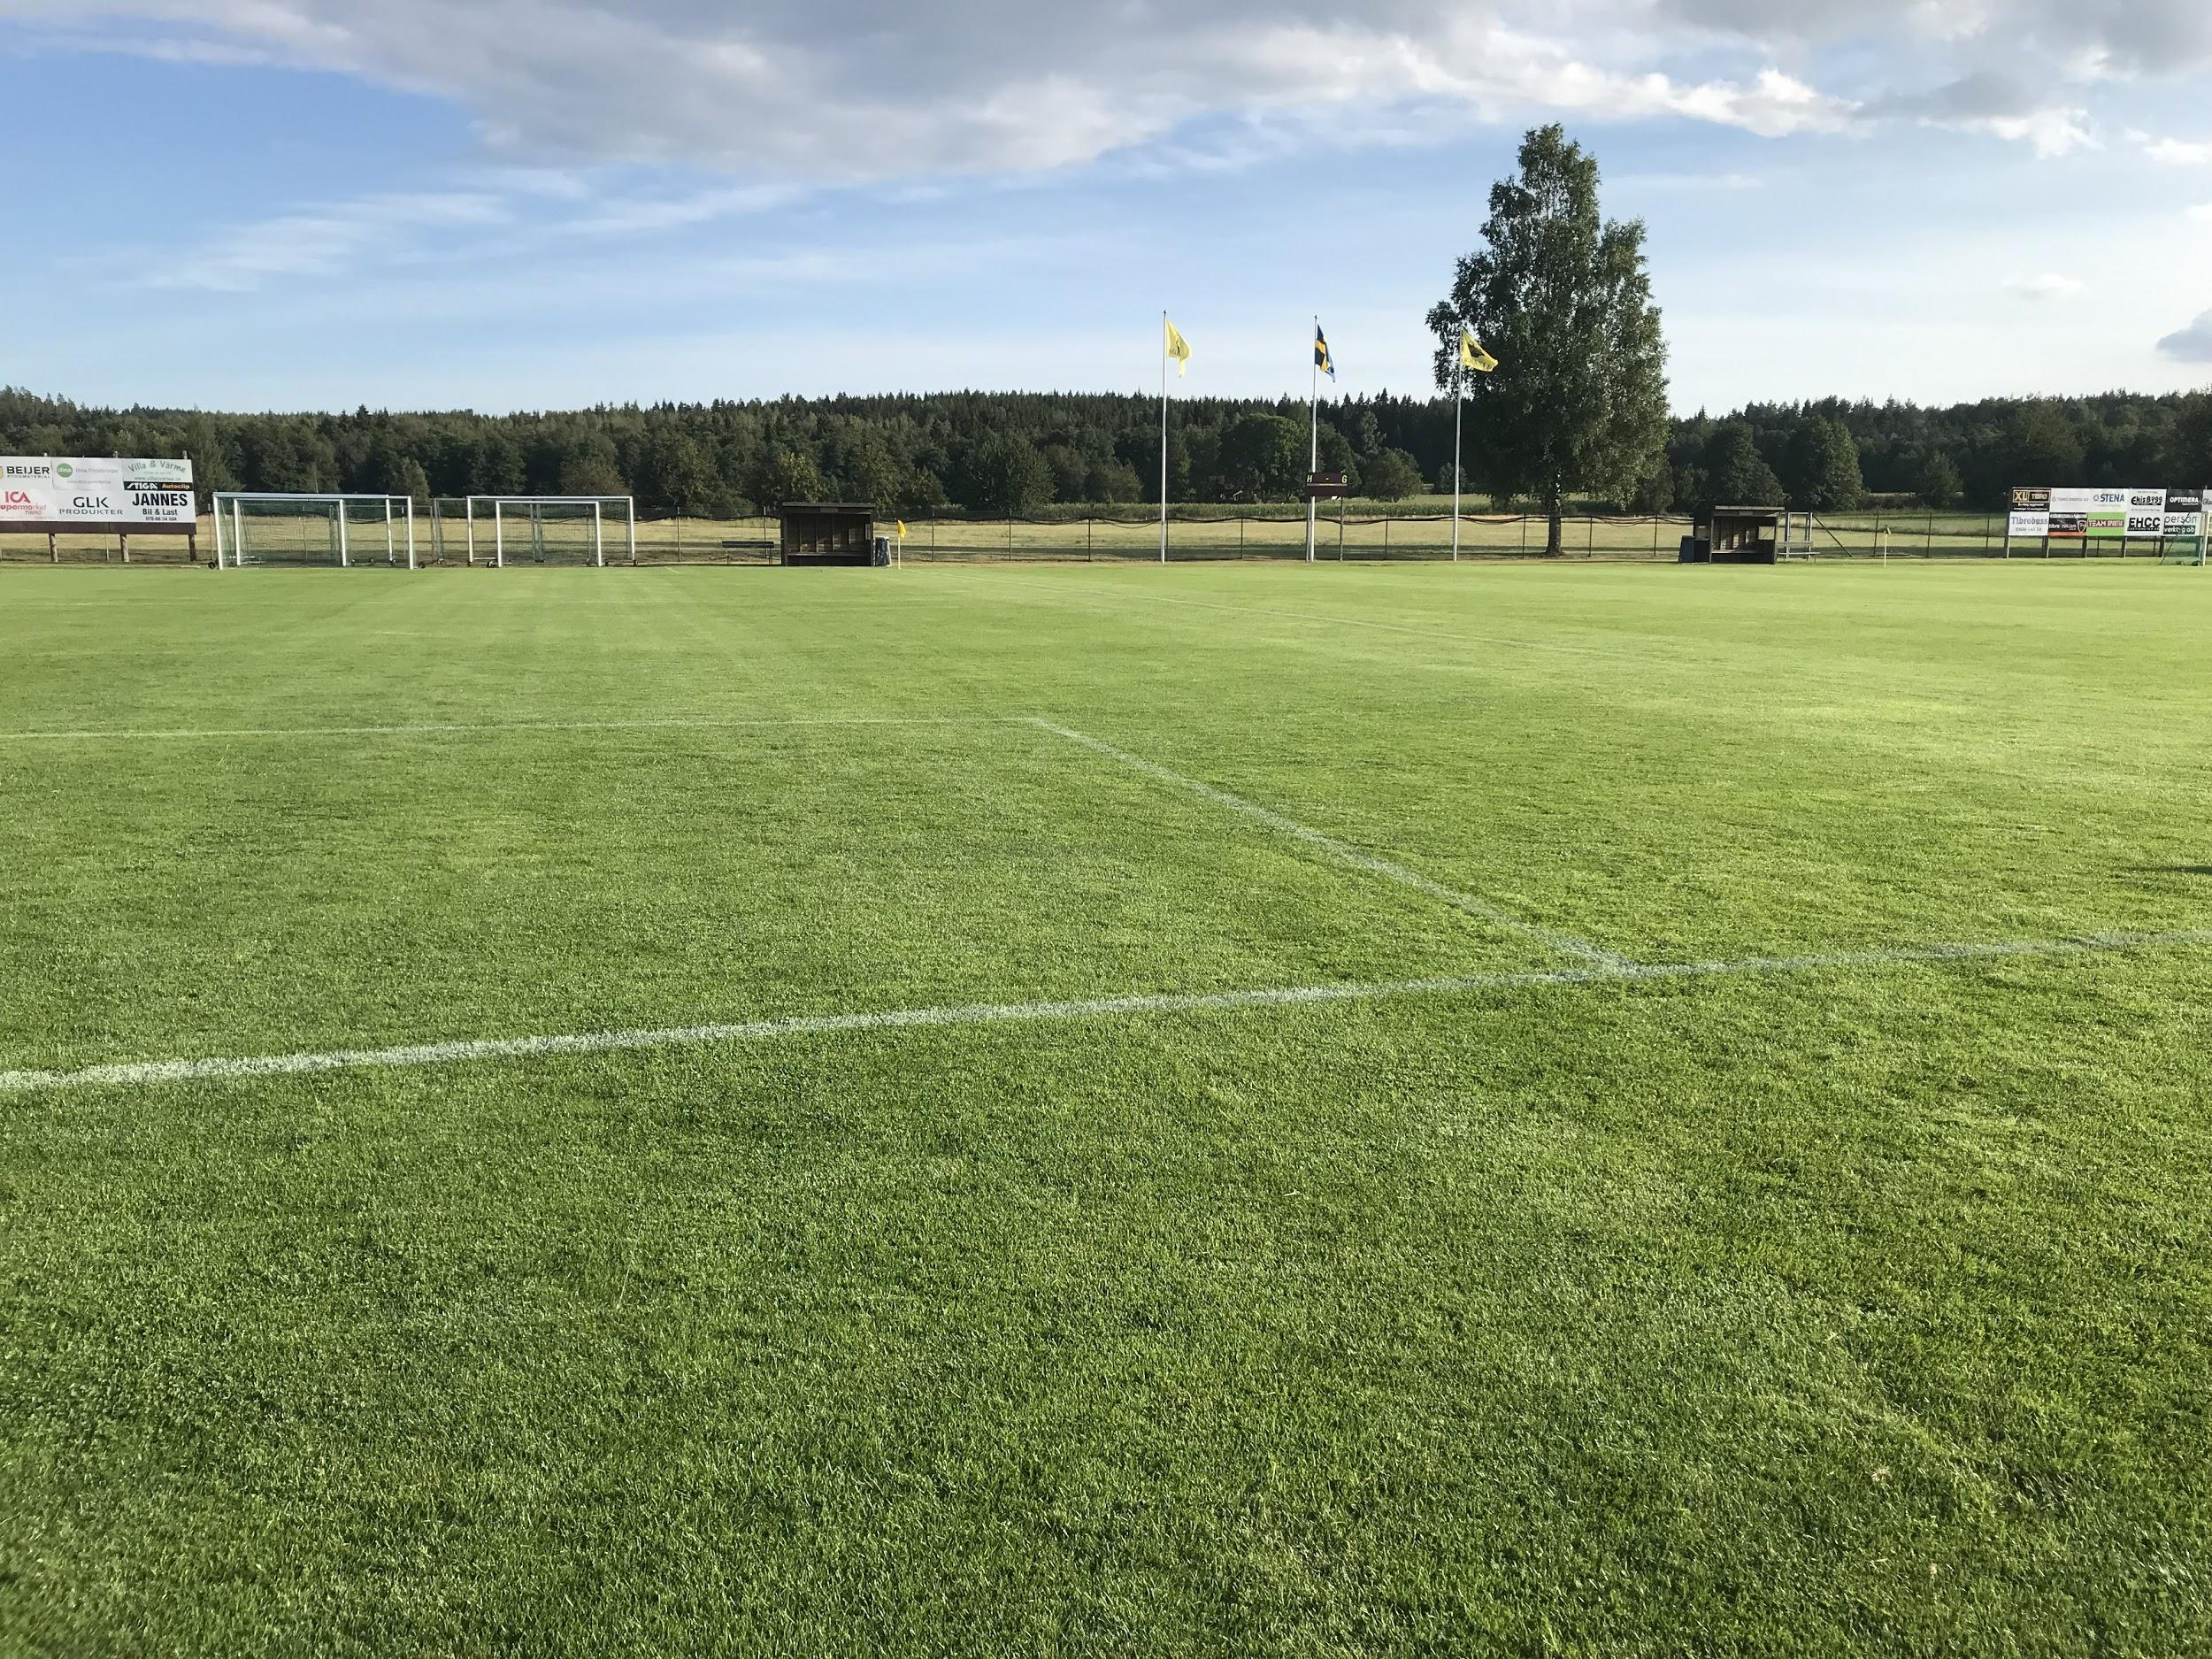
Arena
Ansv: Martin Hedlund
Reflektioner från utomhussäsongen
  Kritning
  Uppmärkning av planer
  ...
Framåt
  Kåbe-mattan cup
  Förbereda sporthallen (fredag 2/2)
  Städa arenan efteråt (söndag 4/2)
Notes:
Frippe

Slide 15
Sponsring
Ansv: ?
Information ang. Föreningssponsring
  ?
Lagsponsring
  Till någon cup?
  Till någon aktivitet?
Notes:
Linda

Slide 16
Återkoppling
Delaktighet
Cuper
Arena
Materiel
Träningar
Kiosk
Information
Matcher
Lagförsäljning
Städ klubbstuga
Bra
Utvecklas
Sluta med
Notes:
Dennis
Fråga föräldrar om förbättringar, delaktighet, informationsspridning t.ex.

Slide 17
Lagansvarig Cup

